Slide 1

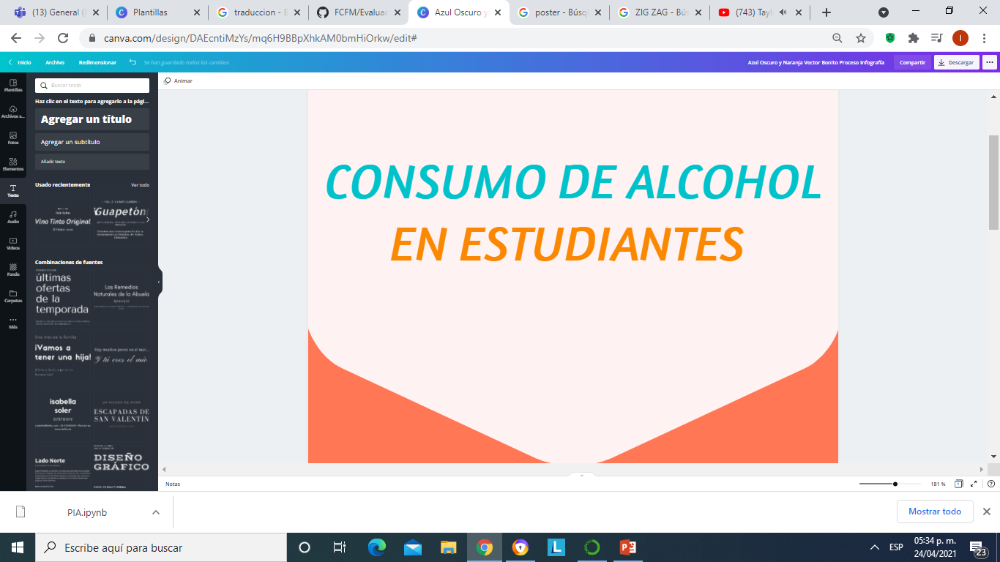

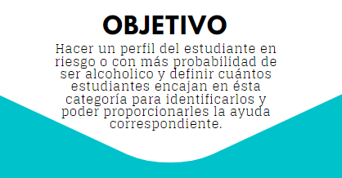
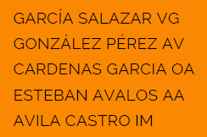

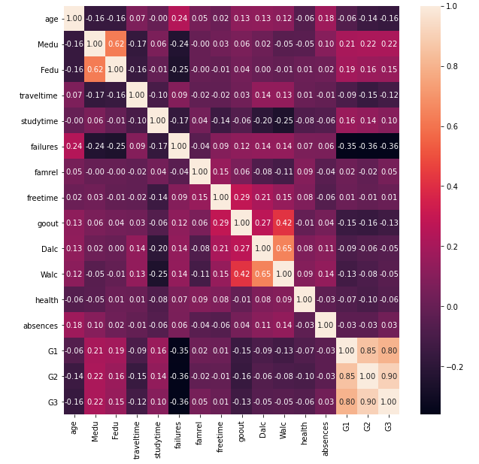

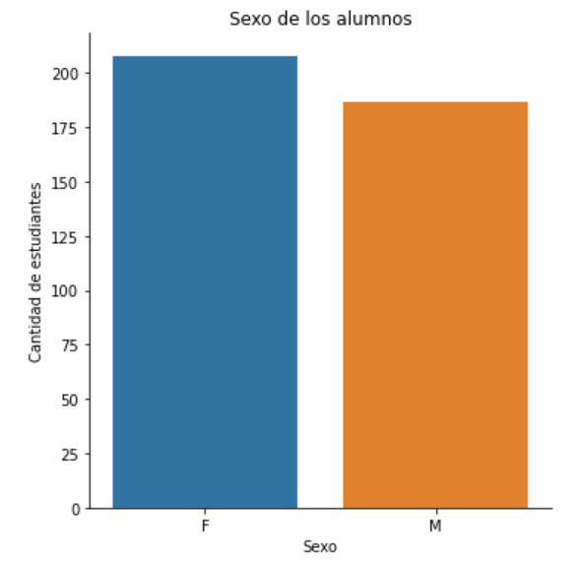
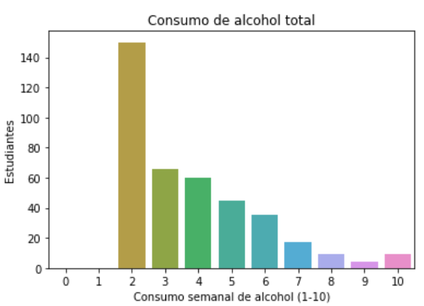
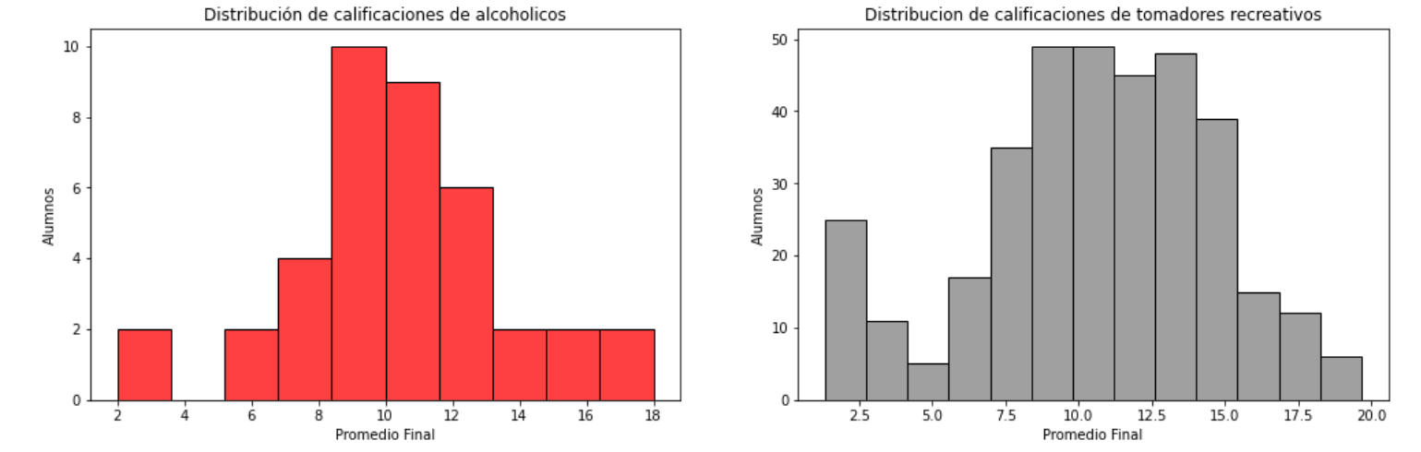
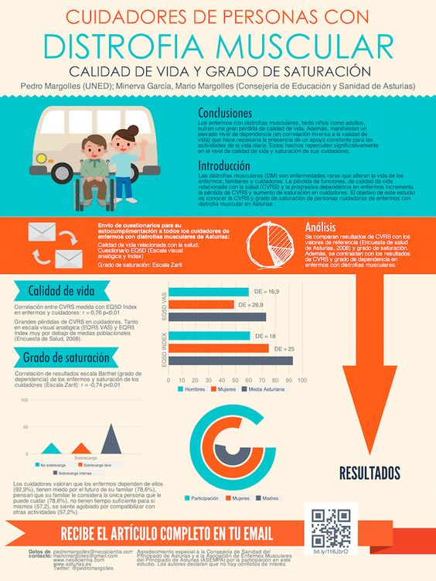
INTRODUCCIÓN
El consumo de alcohol en los estudiantes presenta un grave problema en la actualidad, y esto tiene consecuencias negativas , que aun que no es el único factor determinante en el rendimiento académico de los estudiantes, tiene cierta influencia, y que como es un producto socialmente aceptado, no es visto como una enfermedad entre la población.
Es por eso que prestamos un gran interés a este tema, ya que somos estudiantes, y con la situación mundial que estamos pasando estamos propensos a caer en este circulo vicioso que se incrementa seriamente, y es necesario atenderlo; sin embargo, también resulta indispensable entender los motivos del consumo, a fin de proponer estrategias de prevención que resulten efectivas.
RECURSOS
METODOLOGÍA
https://www.kaggle.com/uciml/student-alcohol-consumption
Para la limpieza de la base de datos se detectaron por medio de un mapa de calor las columnas que no tienen relación con nuestro objetivo y se eliminaron, pasando de 33 columnas a 18. Además, cambiamos el nombre de todas nuestras columnas para un mejor entendimiento de las mismas.
En cuanto a estadísticas, contamos con datos de 395 alumnos, de los cuales, 208 son mujeres y 187 son hombres.
Comparamos el nivel de consumo de alcohol de los estudiantes entre semana, en fines de semana y de igual manera el consumo de alcohol semanal.
De igual manera, decidimos hacer una comparación de las calificaciones finales de los alumnos dependiendo de su nivel de alcoholismo.
RESULTADOS
CONCLUSIONES

